Slide 1





Chainclub

Slide 2
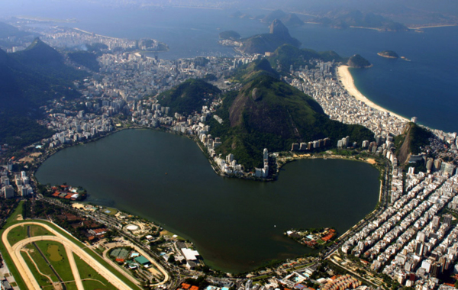

Slide 3
Corrupção na gerência

Slide 4
Corrupção na gerência
Má administração

Slide 5
Corrupção na gerência
Má administração
Membros se desfiliando

Slide 6
FALÊNCIA

Slide 7
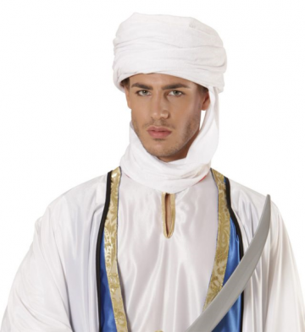

Slide 8
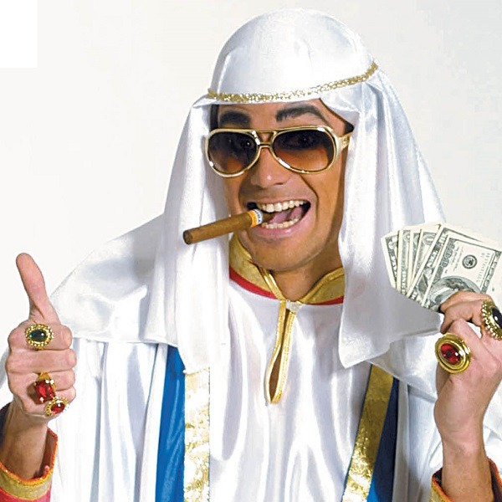


Slide 9
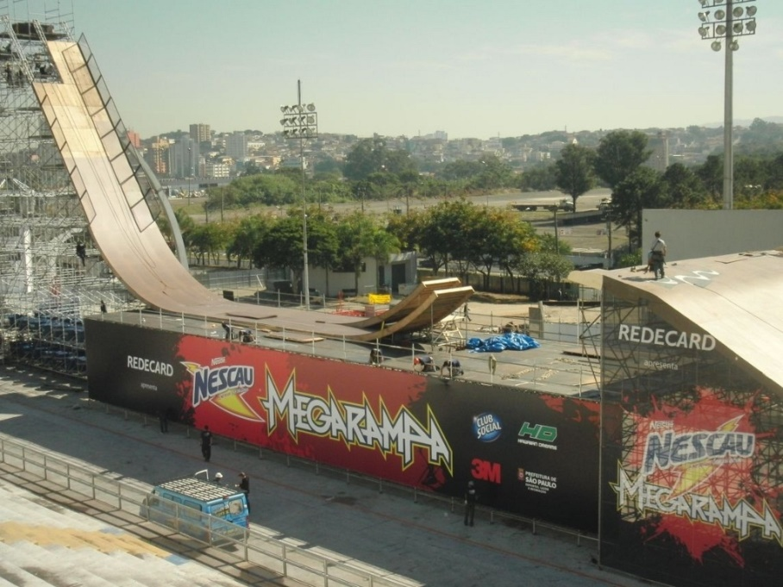

Slide 10


Slide 11
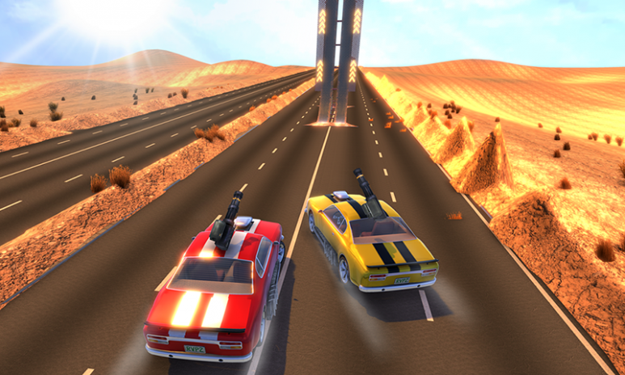

Slide 12


Slide 13
R$10 milhões em investimentos
1000 membros
3 acompanhantes por membro

Slide 14
Se quantidade de membros < máximo de membros: O dinheiro vai pro sheik árabe
Se quantidade de membros == máximo de membros: O dinheiro vai pro membro mais antigo que tá vendendo o membership dele

Slide 15
Votações por quantidade: Ex: Quantos reais investiremos na nova aquisição?
Votações por opções: Ex: O que iremos adquirir? “Salão de festas”, “Piscina de ondas”, “Pista de skate”
Votação por sim/não: Ex: Vamos adquirir algo?

